Slide 1

PHÒNG GIÁO DỤC VÀ ĐÀO TẠO QUẬN LONG BIÊN TRƯỜNG MẦM NON HOA SỮA
GIÁO ÁN PHÁT TRIỂN NGÔN NGỮ
Hoạt động làm quen chữ cái
Đề tài: Làm quen chữ cái h, k
Lứa tuổi: 5-6 tuổi
Thời gian: 30 - 35 phút
Giáo viên: Nguyễn Thị Hồng Diệp

Slide 2



Slide 3

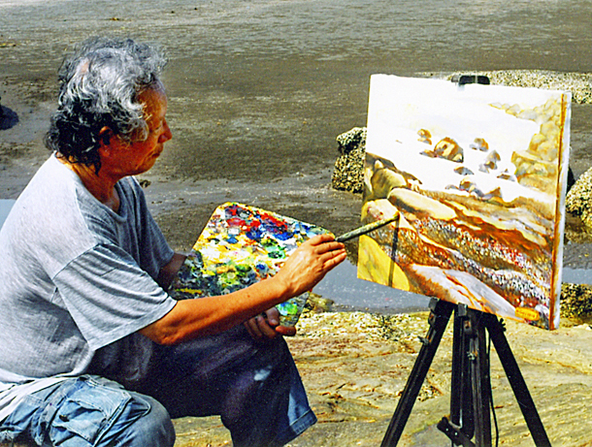
h
ä
a
s
Ü

Slide 4


h

Slide 5


Slide 6

k
i
Õ
n
t
r
ó
c
s
­
ư

Slide 7

k

Slide 8
h
k

Slide 9



h
H
k
K

Slide 10

Trò chơi: Ai thông minh hơn

Slide 11

Trò chơi: Thi xem đội nào nhanh

